Slide 1
Playing with Machine Learning in the Kaggle Playground
- Final project -
2조
강민기 성지현
송승환 이영한
최준철
Advisor : 강사님 & 강지영 멘토님
24.04.26

Slide 2
목차
01 팀 소개
02 분류(Classification)
03 회귀(Regression)
04 Q&A
ㆍ팀 소개
ㆍWorkflow
ㆍ대회 소개 및 선정 배경
ㆍ데이터 설명
ㆍ데이터 전처리
ㆍEDA
ㆍ모델링
ㆍ대회 제출 결과
ㆍ인사이트
ㆍ대회 소개 및 선정 배경
ㆍ데이터 설명
ㆍ데이터 전처리
ㆍEDA
ㆍ모델링
ㆍ대회 제출 결과
ㆍ인사이트
ㆍ질의응답

Slide 3
목차
팀소개

Slide 4
팀소개 및 WorkFlow
주제선정
배경조사
데이터 탐색
데이터 전처리
인사이트 도출
대회 제출 및 점수확인
모델 평가 및 최적화
모델 선정 및 학습

Slide 5
목차
분류(Classification)

Slide 6

대회 소개
01 대회 제목
ㆍBinary Classification with a Bank Churn Dataset
02 모델 종류
ㆍ분류(Binary Classification)
03 대회 개요
ㆍ은행 고객의 이탈 여부 예측
04 평가 지표
ㆍROC 곡선 아래 영역을 측정하여 평가 지표로 활용

Slide 7
대회 선정 배경
01 주제 선정 이유
ㆍ고객의 이탈 여부 모델은 은행 이외의 다른 분야에도 활용 가능하여 선정
ㆍ프로젝트를 통한 고객 이탈 예측 경험이 추후에 많은 도움이 될 것으로 판단
02 주제를 통해 세운 가설
ㆍ연령에 따라 이탈률에 영향이 있다고 예상
ㆍ등록 상품 수와 활동 여부에 따라 이탈률에 영향이 있다고 예상
ㆍ가입 기간에 따라 이탈률에 영향이 있다고 예상
03 이탈율을 예측한 활용 방안 제시
ㆍ은행 고객의 이탈 여부 예측
ㆍ은행 고객 이탈을 방지하는 마케팅 전략 제시

Slide 8
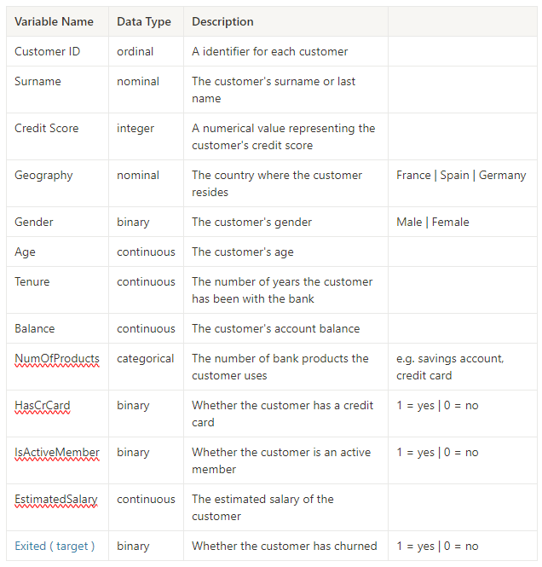
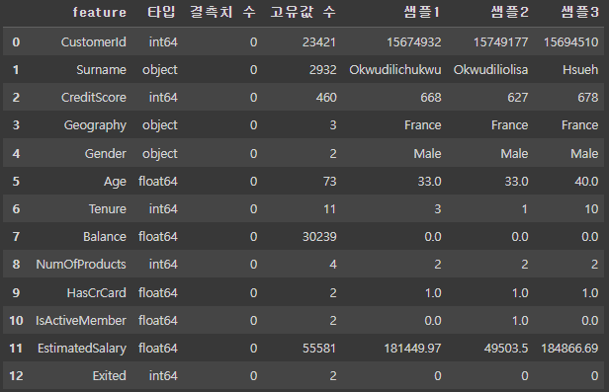
데이터 설명
01 데이터 크기
03 데이터 컬럼 설명
ㆍTrain : (160534, 14) ㆍChurn_Modeling : (10002, 14)
ㆍTest : (110023, 12)
02 피처 요약표

Slide 9
데이터 전처리
01 전처리 내용
ㆍ원본 데이터와 추가 데이터 병합
ㆍ결측치 및 이상치를 확인 후 삭제 혹은 최빈값 대체 고려
ㆍ데이터의 확인 후 불필요한 Feature 제거
ㆍ가설과 은행 이탈에 관한 인사이트를 통해 영향을 미칠 것으로 판단되는 파생 변수 생성 - (IsSenior, IsActive_by_CreditCard, Products_Per_Tenure, AgeCat 파생변수 생성)
ㆍFeature의 타입을 확인한 후 형 변환
ㆍFeature Encoding 진행 → 범주형 변수 수치형으로 변경
ㆍScaling은 파이프라인을 활용하여 필요한 모델에 맞춰서 진행 예정

Slide 10


데이터 전처리 : 파생변수 생성
01 IsSenior
02 AgeCat

Slide 11


데이터 전처리 : 파생변수 생성
03 Products_Per_Tenure
04 IsActive_by_CreditCard

Slide 12
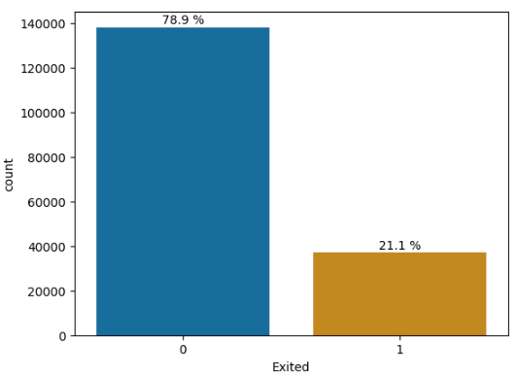
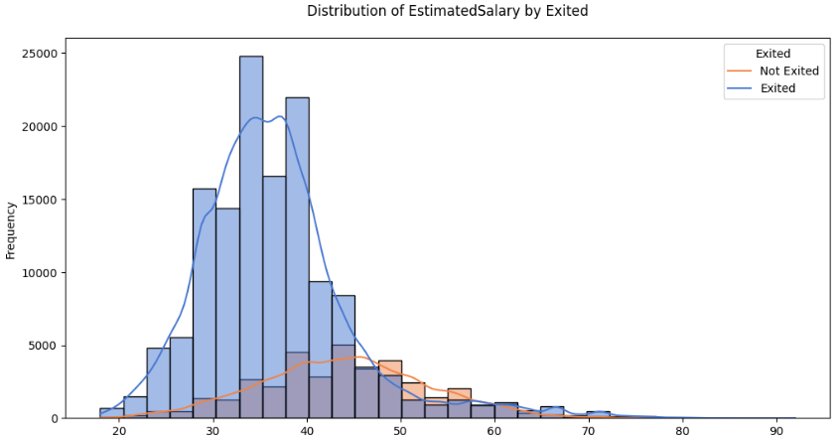
EDA
01 Target값 분포
02 변수 분포 그래프
ㆍ데이터 불균형 확인(이탈 X : 78.9%, 이탈 O : 21.1%)
ㆍ모델링 진행시 층화 고려
ㆍ나이대 별로 큰 이탈률의 차이

Slide 13
모델링
▶ 데이터 분할
ㆍTrain과 Test는 8:2의 비율을 사용하여 층화 적용, random_state = 42
▶ 데이터 모델링
Pipeline
Scaler()
Model()
(XGBClassifier, CatBoostClassifier …)
GridSearchCV()
predict
ROC_AUC_SCORE()

Slide 14
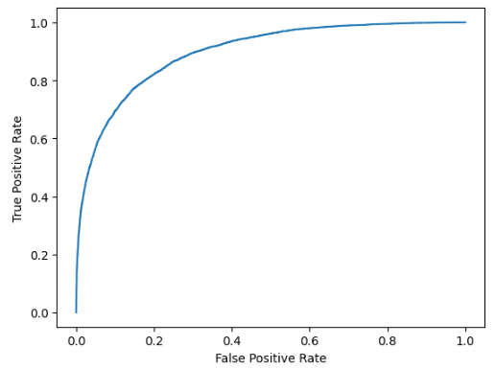
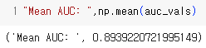
모델링 결과
01 성능이 가장 좋았던 모델링
03 ROC-CURVE 시각화
ㆍ Discussion 참고
ㆍ 데이터 분할 진행하지 않고 모든 train 데이터
훈련에 사용
ㆍ Surname 변수를 제거 X
ㆍ AgeCat의 집단을 10개로 확장
ㆍ StratifiedKFold를 사용하여 교차 검증 수행
02 지표 결과

Slide 15
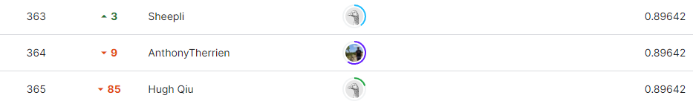
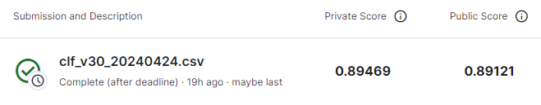
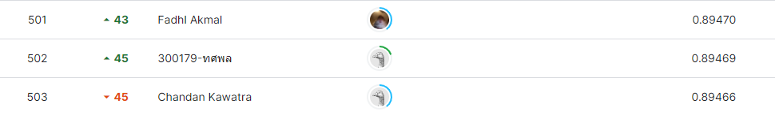
대회 제출 결과
01 대회 순위 결과
02 제출 결과
▶ 기존 목표 (상위 10% 이내, Score : 0.89642)
▶ 제출 Score : 0.89469
▶ 예상 등수 : 502등

Slide 16
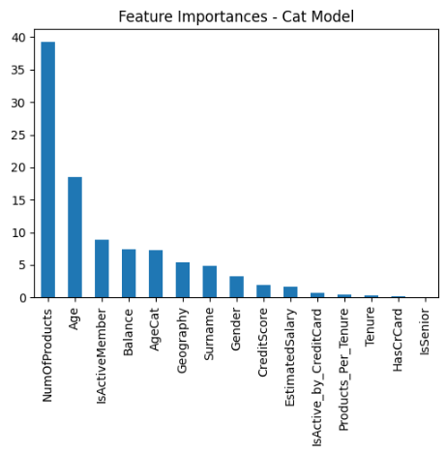
인사이트
01 가설 평가
1) 연령에 따라 이탈률에 영향이 있다고 예상
ㆍ Feature Importances를 통해 나이가 이탈률
예측에 영향을 받는것을 확인
2) 등록 상품 수와 활동 여부에 따라 이탈률에
영향이 있다고 예상
ㆍ 실제로 등록 상품 수는 이탈율에 많은 영향을 줌
ㆍ 활동 중인 멤버 또한 3순위로 영향을 줌
3) 가입 기간에 따라 이탈률에 영향이 있다고 예상
ㆍ 가입 기간은 크게 영향을 주는 변수는 아님

Slide 17
인사이트
02 인사이트 결과
✅고객 연령별 마케팅 및 고객 응대 전략 수립
→ 연령대별로 알맞은 혜택을 제공하여 이탈을 방지!
✅고객의 가입 상품 수를 증가시키기 위한 전략 수립
→ 가입 상품 수에 따라 이탈 방지 혹은 가입 유도 전략 사용!

Slide 18
회귀(Regression)

Slide 19
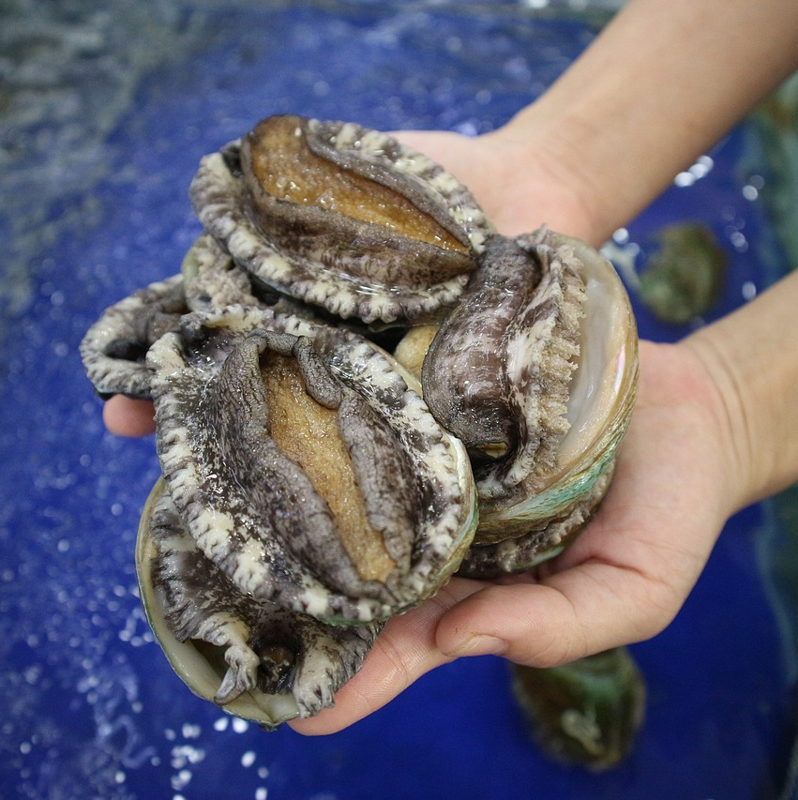
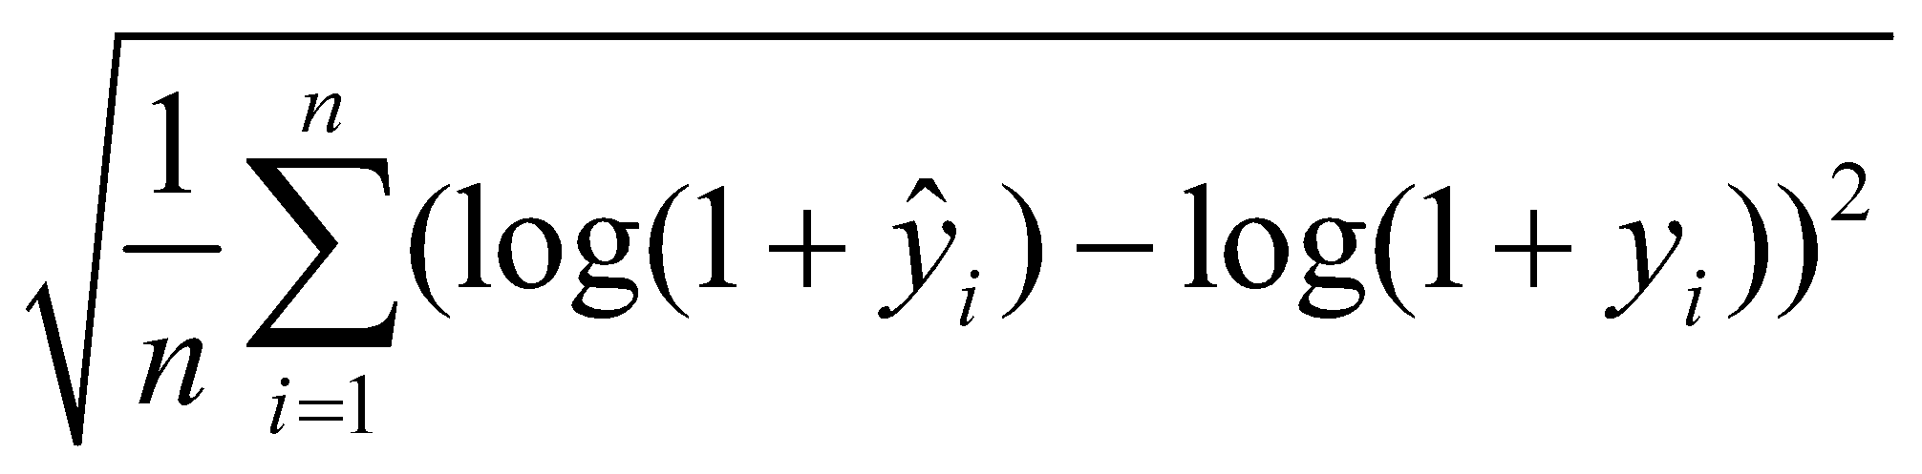
대회 소개
01 대회 제목
ㆍRegression with an Abalone Dataset
02 평가 지표
ㆍRMSLE =
(Root Mean Squared Logarithmic Error)
03 대회 개요
ㆍ전복의 외적인 특성을 이용하여 전복의 나이테 수를 예측
04 모델 종류
ㆍ회귀(Regression)

Slide 20
대회 선정 배경
01 주제 선정 이유
ㆍ외부적인 측정값으로부터 내부적 특성을 유추하는 모델은 다양한 분야에서 자주 등장
ㆍ배경지식에 기반하여 새로운 피처를 생산해 내는 능력 향상에 도움 될 것이라고 판단
02 주제를 통해 세운 가설
ㆍ전복도 사람과 마찬가지로 나이에 따라 BMI가 다를 것이라 예상
ㆍ전복의 성장 속도는 (전복의 고기 및 내장 무게)/(전복 전체 무게)와 관련
ㆍ전복 크기는 길이 및 너비를 각각 고려하는 것보다 면적(길이*너비)이 더 관련
03 전복 나이를 예측한 활용 방안 제시
ㆍ나이에 따라 전복의 효능이 달라지기 때문에 판매 전략 수립에 도움
ㆍ기존의 복잡한 나이 예측 방법을 대체할 수 있는 방법론 개발

Slide 21
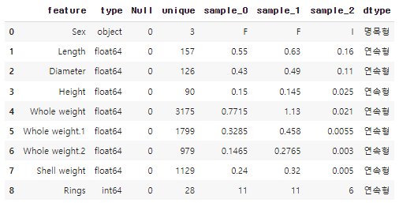


데이터 설명
01 데이터 크기
ㆍTrain : (90615, 10) ㆍOriginal : (4177, 10)
ㆍTest : (60411, 9)
02 피처 요약표

Slide 22
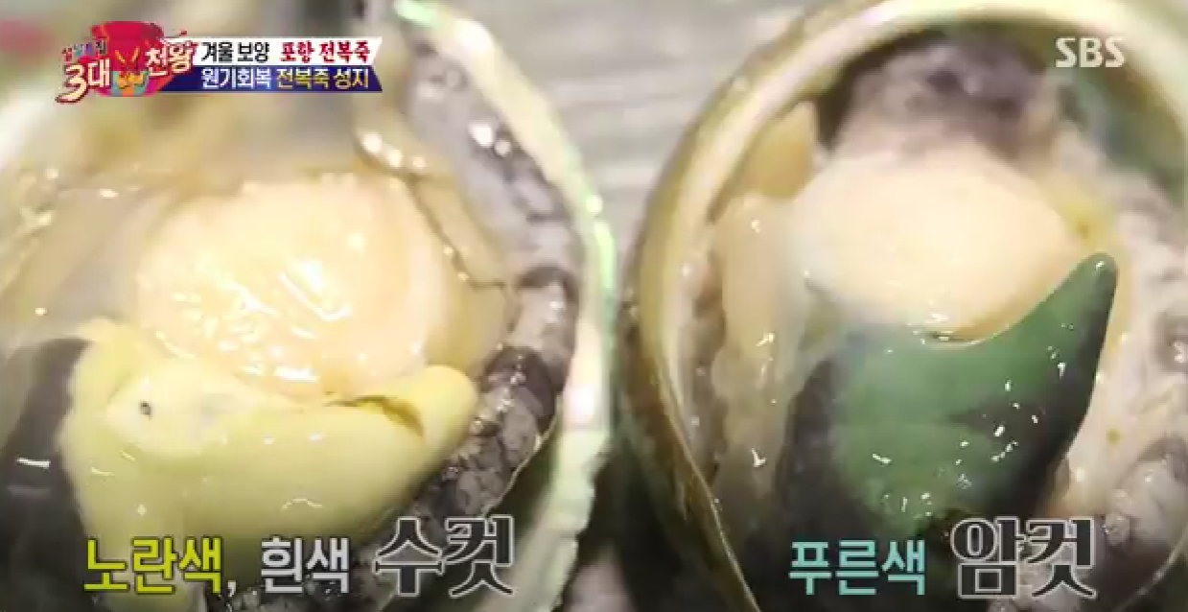
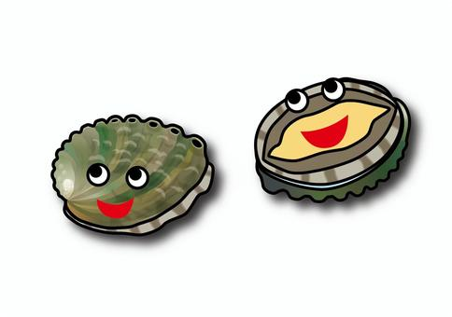
데이터 소개 : 전복의 성별
01 데이터 컬럼
02 설명
Variable Name | Data Type | Description | Units
Sex | nominal | M, F, and I (infant) | -
Length | continuous | Longest shell measurement | mm
Diameter | continuous | perpendicular to length | mm
Height | continuous | with meat in shell | mm
Whole weight | continuous | whole abalone | grams
Shucked weight (weight.1) | continuous | weight of meat | grams
Viscera weight (weight.2) | continuous | gut weight (after bleeding) | grams
Shell weight | continuous | after being dried | grams
Rings( target ) | integer | +1.5 gives the age in years | -
ㆍ성별 관련 피쳐
M
F
I : infant
- 대체로 작고 가볍다
- 대체로 어리다

Slide 23
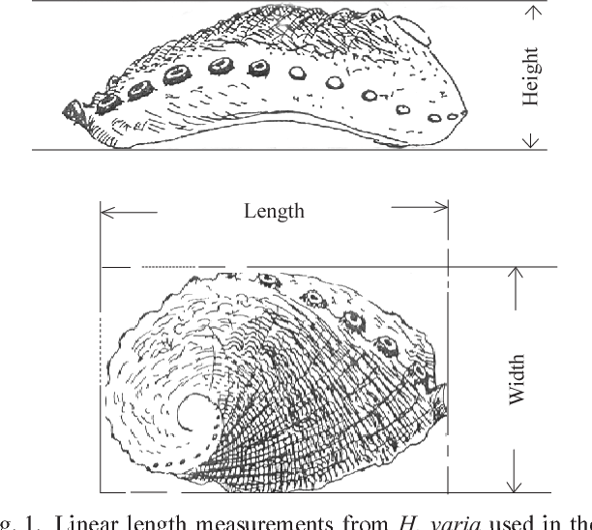
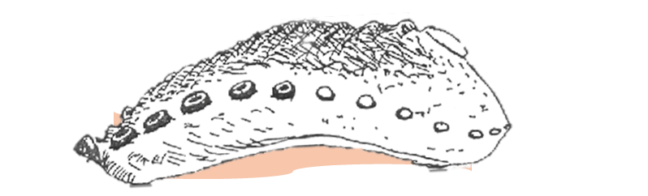

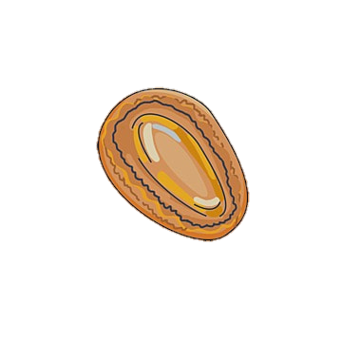
데이터 소개 : 길이/무게 피쳐
01 데이터 컬럼
02 설명
Variable Name | Data Type | Description | Units
Sex | nominal | M, F, and I (infant) | -
Length | continuous | Longest shell measurement | mm
Diameter | continuous | perpendicular to length | mm
Height | continuous | with meat in shell | mm
Whole weight | continuous | whole abalone | grams
Shucked weight (weight.1) | continuous | weight of meat | grams
Viscera weight (weight.2) | continuous | gut weight (after bleeding) | grams
Shell weight | continuous | after being dried | grams
Rings( target ) | integer | +1.5 gives the age in years | -
ㆍ길이 관련 피쳐
Length
Diameter
Height
ㆍ무게 관련 피쳐
Shell weight
쉘 무게
Whole weight
전체무게
Viscera weight
내장 무게
Shucked weight
고기 무게

Slide 24
데이터 소개 : 타겟 피쳐
01 데이터 컬럼
02 설명
Variable Name | Data Type | Description | Units
Sex | nominal | M, F, and I (infant) | -
Length | continuous | Longest shell measurement | mm
Diameter | continuous | perpendicular to length | mm
Height | continuous | with meat in shell | mm
Whole weight | continuous | whole abalone | grams
Shucked weight (weight.1) | continuous | weight of meat | grams
Viscera weight (weight.2) | continuous | gut weight (after bleeding) | grams
Shell weight | continuous | after being dried | grams
Rings( target ) | integer | +1.5 gives the age in years | -
ㆍ 전복의 나이테 수
…
+1
+1
+1
+1
나이테 하나당 1년을 의미, 1.5살을 더해 보정

Slide 25
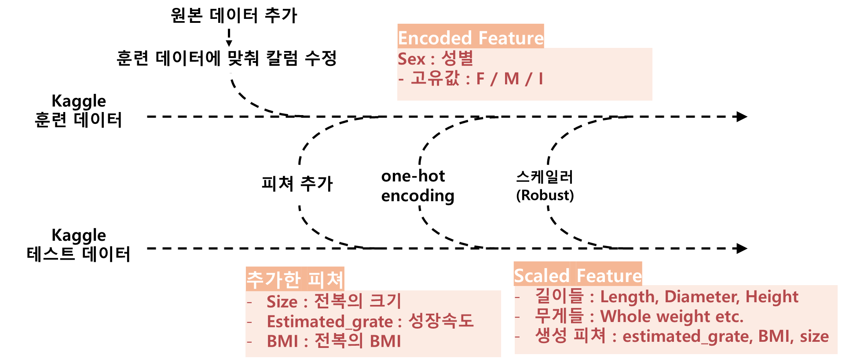
데이터 전처리

Slide 26
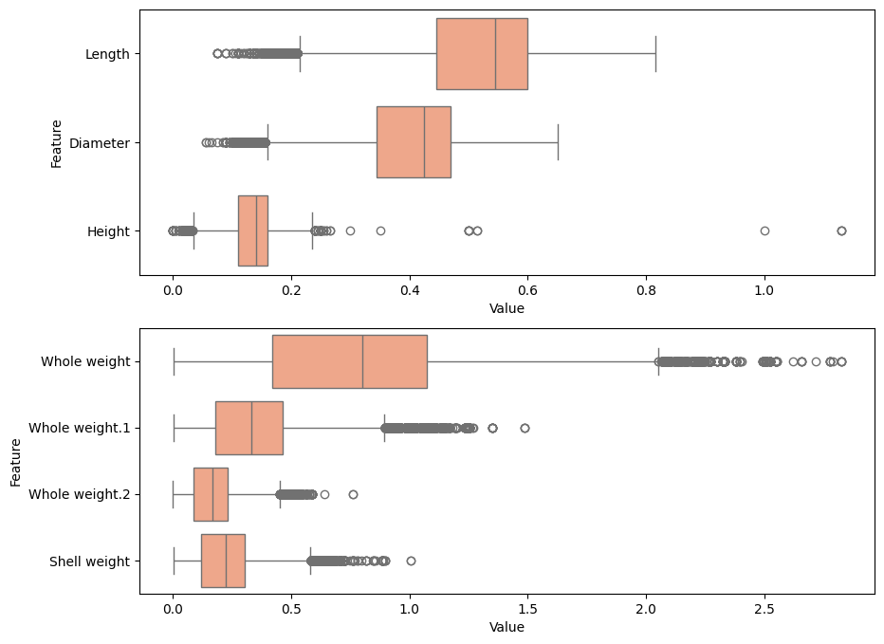
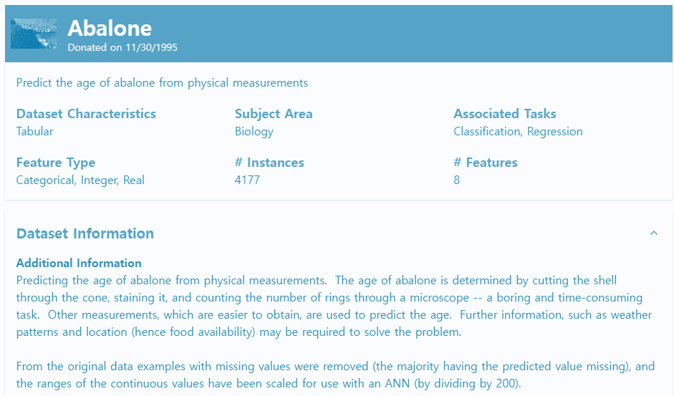
데이터 EDA
01 데이터 병합
02 데이터 이상치 확인
ㆍtrain data와 original data를 병합해서 EDA 진행
▶ original data
EDA에선 제거
Nash,Warwick, Sellers,Tracy, Talbot,Simon, Cawthorn,Andrew, and Ford,Wes. (1995). Abalone. UCI Machine Learning Repository.

Slide 27
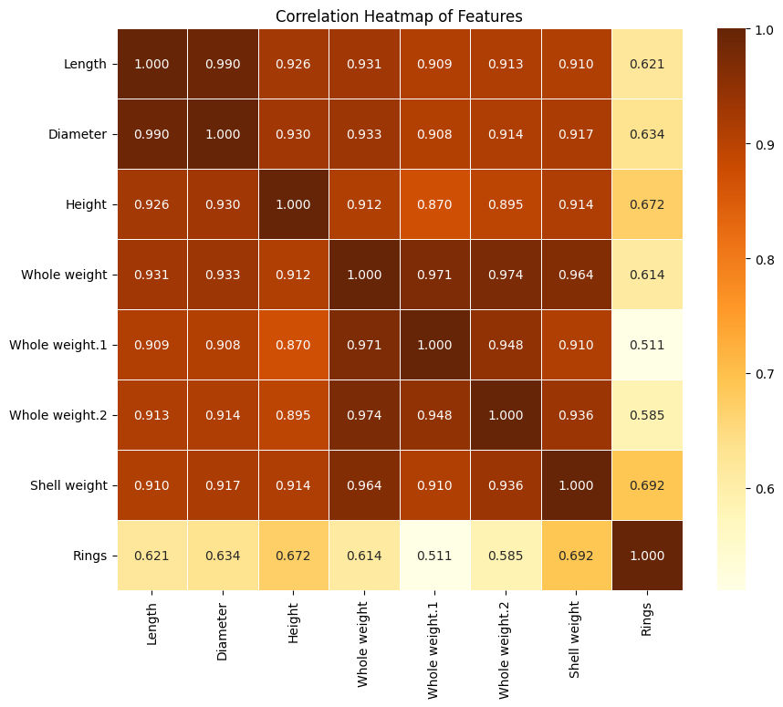
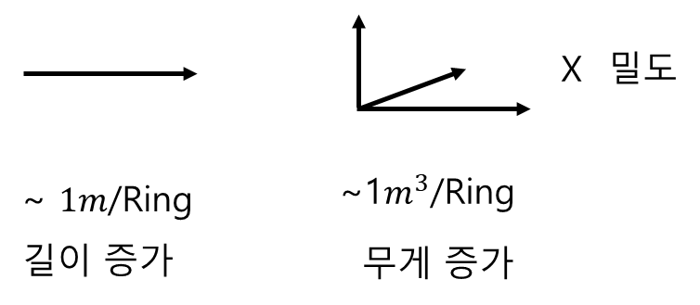
데이터 상관관계
데이터간 상관관계
ㆍ모든 데이터간 상관관계는 매우 큼

Slide 28
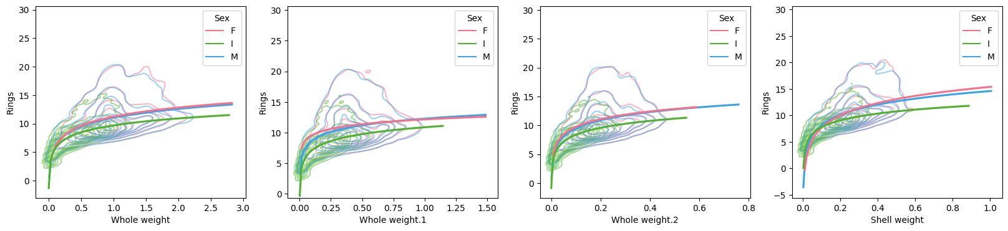
데이터 EDA : 성별에 따른 분포
Female/Male 집단과 Infant 집단 사이에는 회귀상으로도 명확한 차이를 나타냄

Slide 29
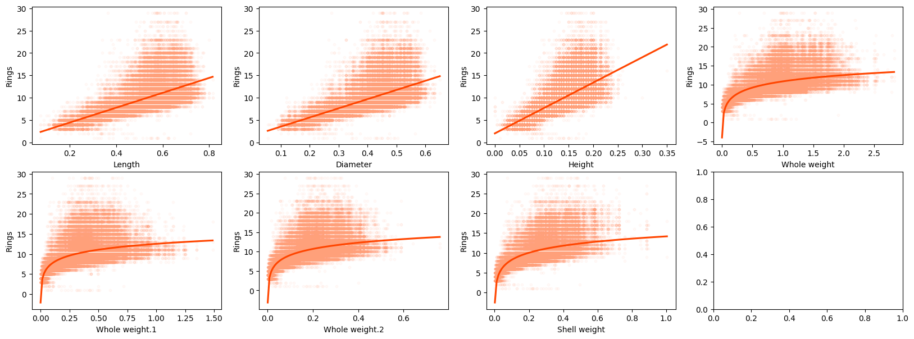
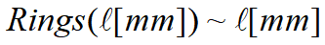
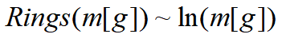
데이터 EDA : Regplot
길이
무게

Slide 30
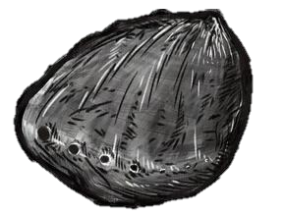
모델 전략 : 성장속도
전복의 년차 별 평균 크기
3 년차
6 년차
7 년차
15 년차
실제 수확되는 크기
3 년차 평균
6 년차
7 년차평균
6 년차
15 년차 평균
각각의 성장 속도가 상이하기때문에 외적인 크기 전복의 나이를 예측할 수 없는 상황

Slide 31
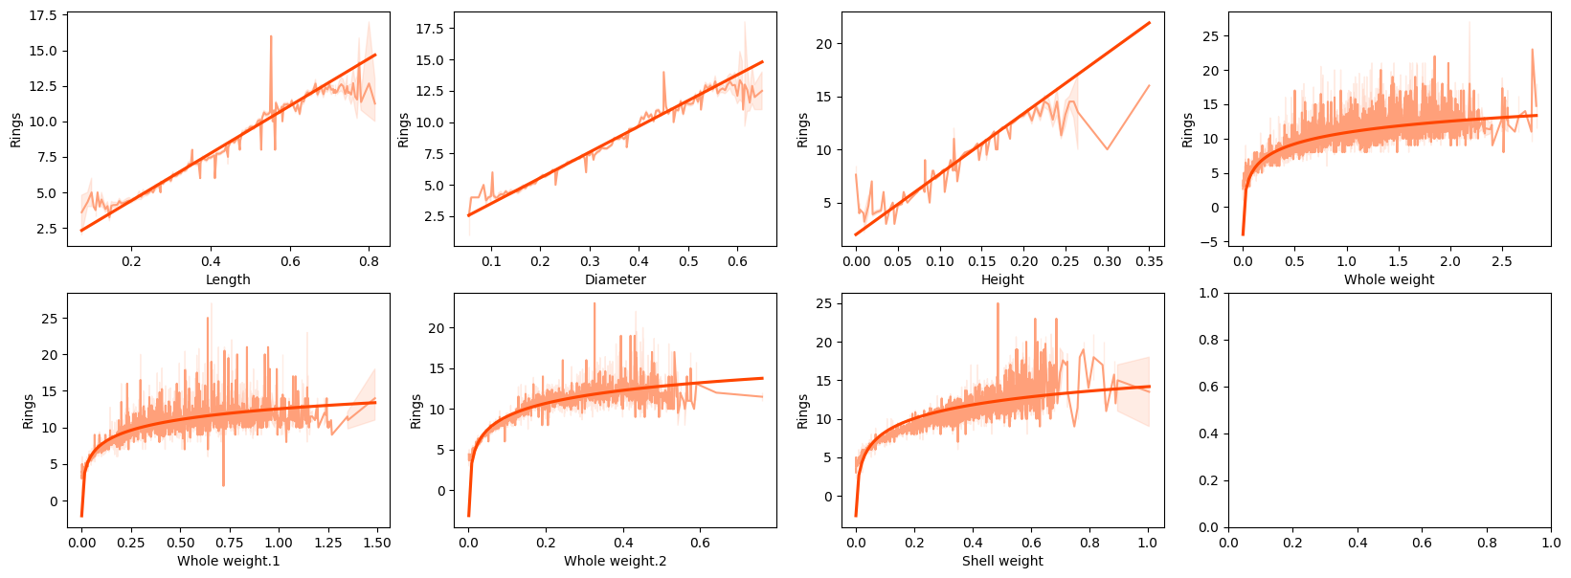
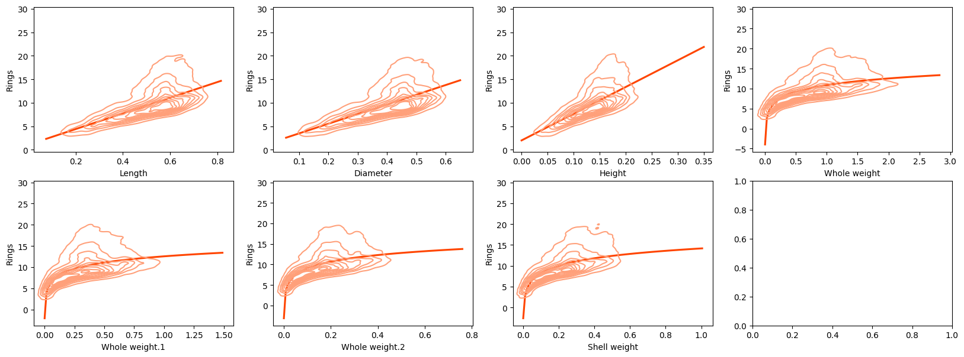
모델 전략 : 성장속도
평균내면 분명한 상관관계가 확인됨
성장속도에 의한 변동성이 커서 모델 예측성이 떨어짐

Slide 32
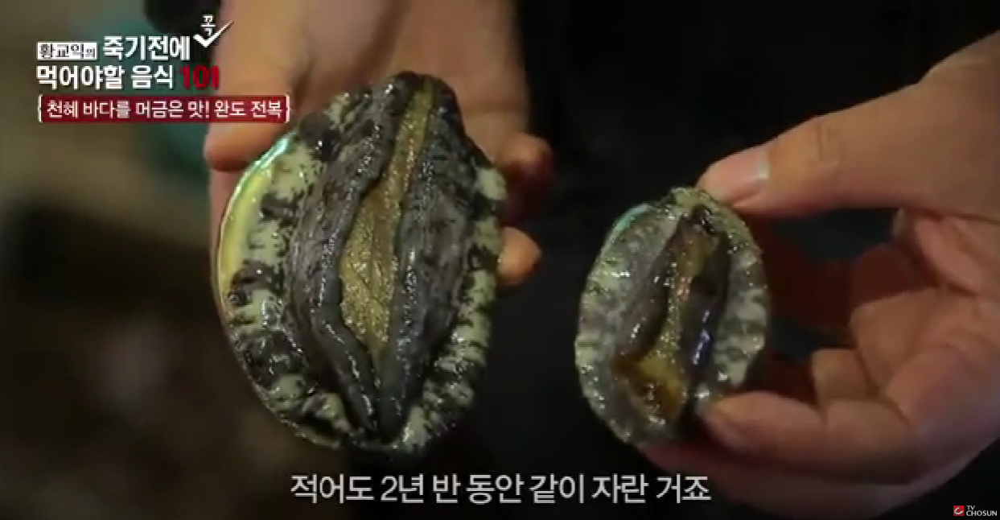
모델 전략 : 성장속도

Slide 33
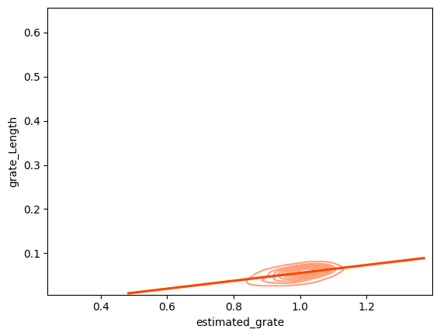
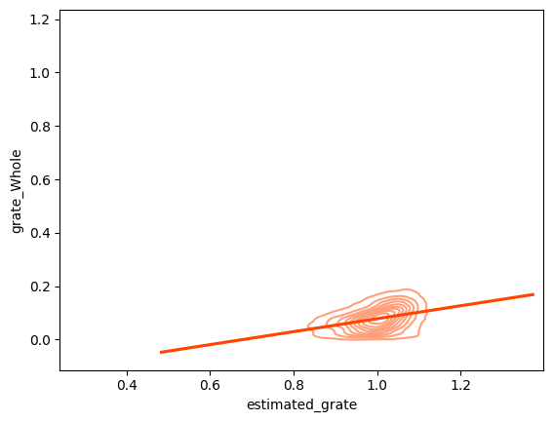
피쳐 생성 : 성장속도 관련 값 | estimated_grate
길이 성장 속도
각 전복의 성장 속도는 아래 식과 관련이 있다고 추정
성장 속도 추정 값
성장 속도 추정 값 ~ ( 고기 + 내장 ) / ( 전체 무게 ) *
무게 성장 속도
*정확한 식
( Whole weight.1 + Whole weight.2 ) / ( Whole weight.1 + Whole weight.2 + Shell weight)

Slide 34
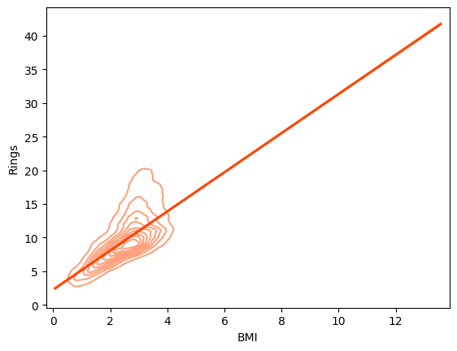
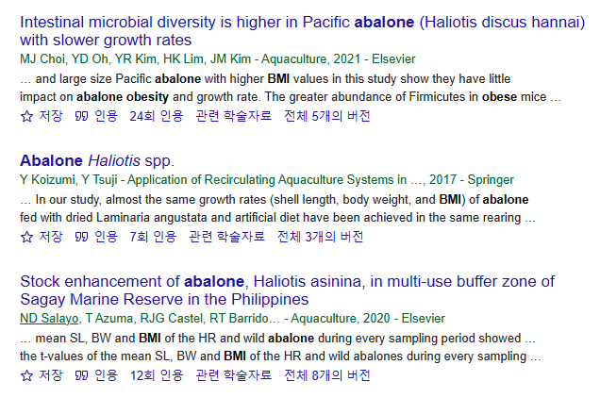
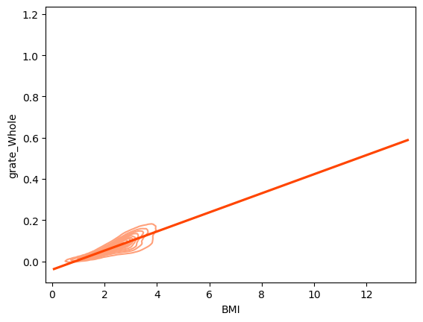
피쳐 생성 : BMI
여러 논문에서 전복의 BMI 수치를 빈번하게 구해서 넣어보니 전복의 나이, 성장 속도와 상관관계를 보임

Slide 35
피쳐 생성 : size
Length
Length
Diameter
Diameter
각 전복마다 이심률이 다름 → size(= Length X Diameter)가 전복의 크기를 잘 나타냄

Slide 36
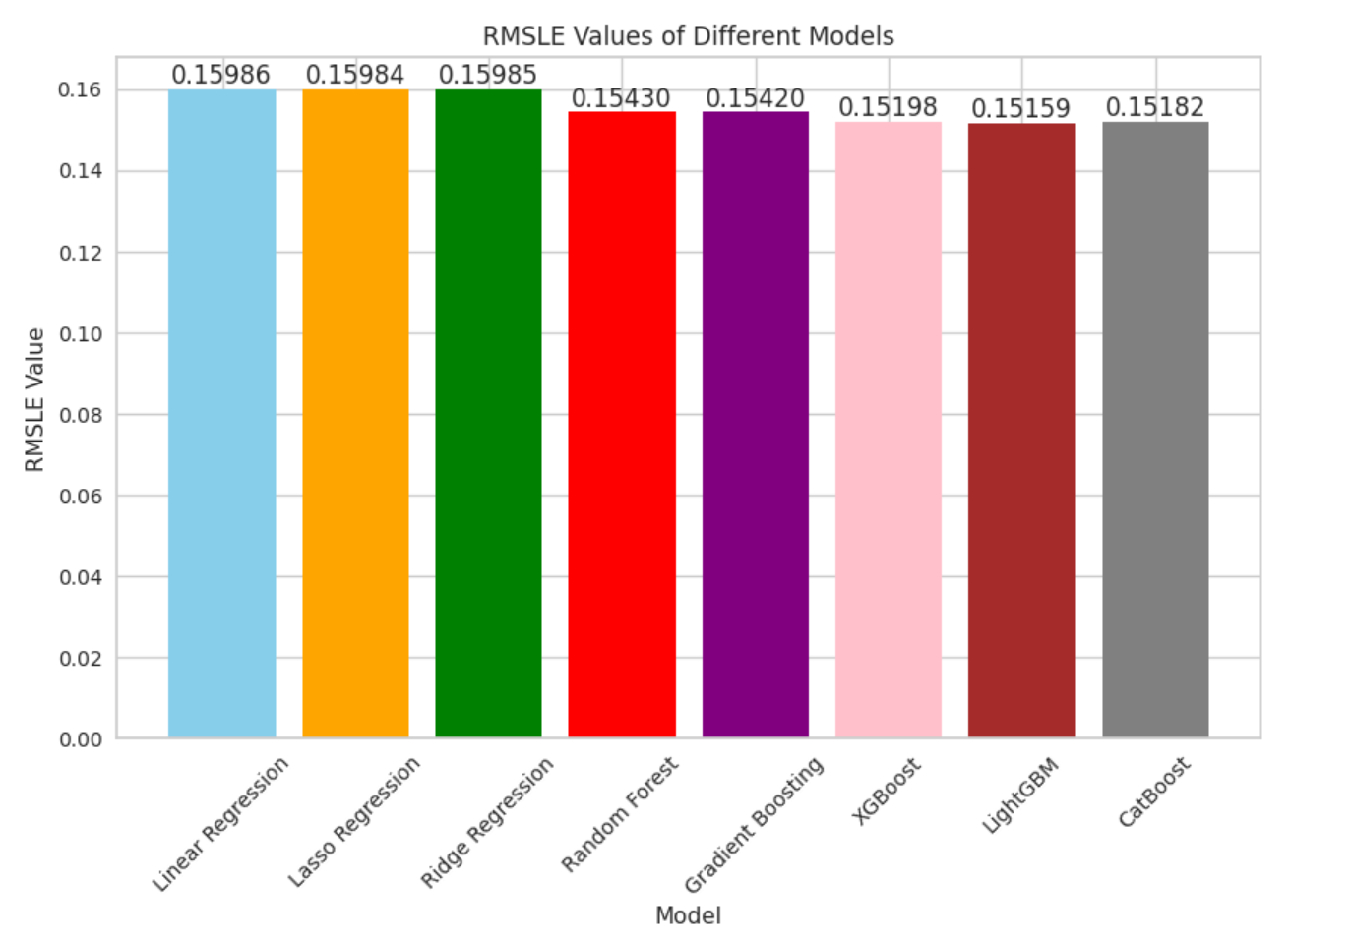
baseline 모델 성능 평가
상위 2개 모델로 보팅 진행
Cat, LGBM

Slide 37
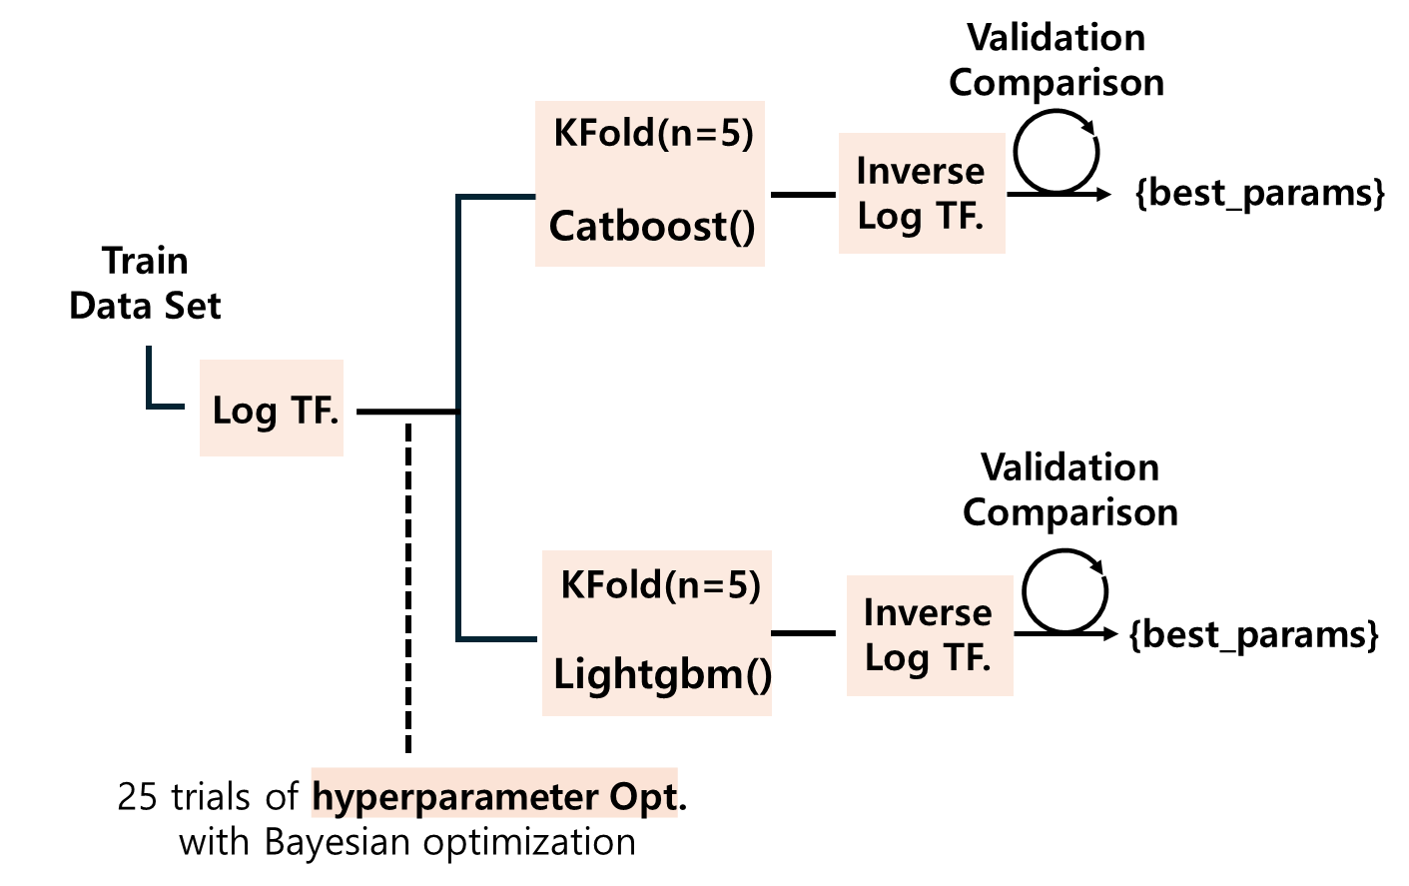
모델 파이프라인 : 하이퍼파라미터 최적화
hyperparameter 최적화 파이프라인
✅베이지안 최적화 이용
✅KFold 적용
✅Log 변환 적용

Slide 38
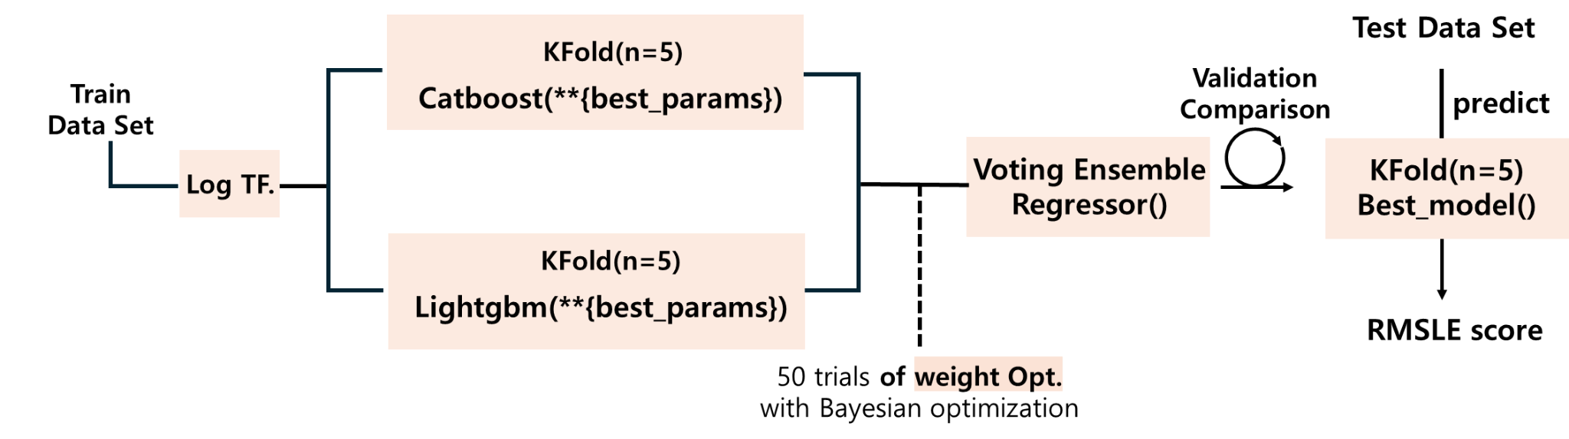
모델 파이프라인 : voting weight 최적화
voting weight 최적화 파이프라인
✅베이지안 최적화 이용
✅KFold 적용
✅Log 변환 적용

Slide 39
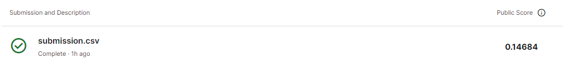
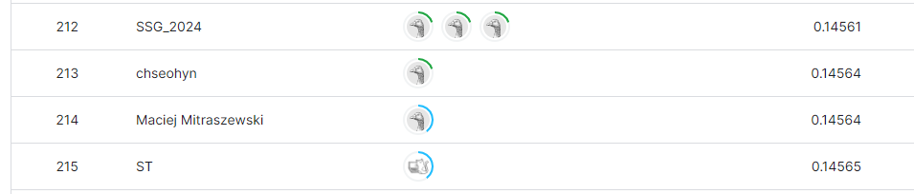
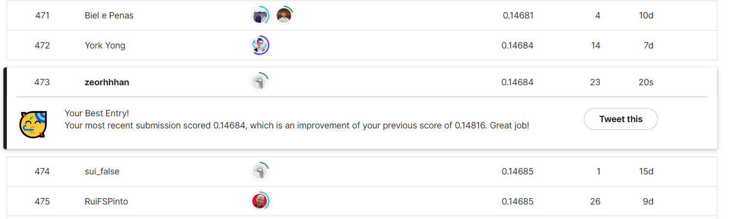
대회 제출 결과
01 대회 순위 결과
02 제출 결과
▶ 기존 목표 (상위 10% 이내, Score : 0.14564)
(24.04.25 17시 기준)
▶ 제출 Score : 0.14684
▶ 예상 등수 : 473등 (24.04.25 17시 기준)

Slide 40
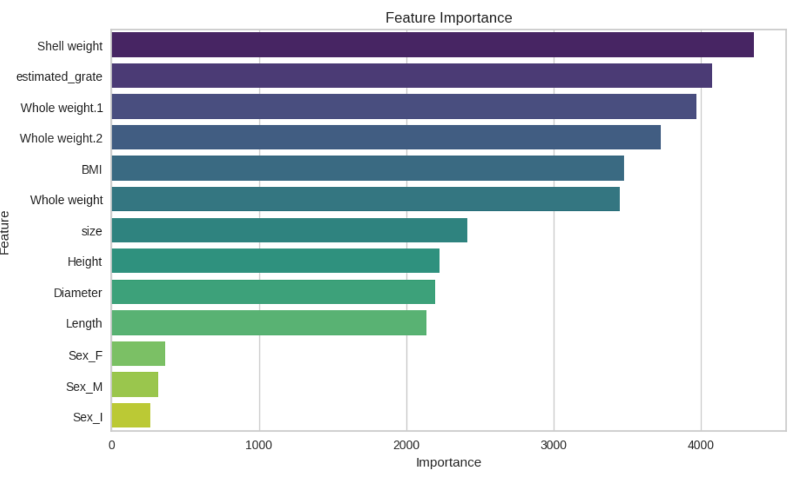
인사이트
01 가설 평가
1) BMI는 전복의 나이를 예측함에 있어 의미가 있음
2) 전복의 성장속도(estimated_grate)는
전복의 나이를 예측함에 있어 높은 중요도를 가짐
3) 전복의 크기(size)는 전복의 나이를 예측함에 있어
중요도는 낮으나 Length, Diameter보다 중요함

Slide 41
인사이트
02 인사이트 결과
✅전복의 나이는 길이보다 무게와 연관
→ 나이가 많은 전복을 구매하고 싶다면 크기보다 무게에 집중하는 전략
✅전복의 BMI를 고려하면 전복의 나이를 추정하는 데 도움을 줌
→ 전복의 나이에 따라 영양성분이 달라지므로 효능에 맞게 분류&판매 가능

Slide 42
목차
감사합니다.

Slide 43
목차
Q&A

